Slide 1

TSP 2.0
DOCENTE
Link di accesso: https://unical.tsp.esse3.cineca.it
GUIDA OPERATIVA TIROCINI CURRICULARI – TSP 2.0

Slide 2
Che ruolo svolge il docente?
TIROCINI INTERNI
Ricopre il doppio ruolo di tutor aziendale e tutor accademico.
COME TUTOR AZIENDALE
COME TUTOR ACCADEMICO
• Avvia uno stage
• Compila il progetto formativo
• Approva il registro delle presenze
• Compila il questionario di valutazione
• Firma digitalmente la relazione di fine tirocinio
• Approva il riconoscimento dei crediti di tirocinio in carriera
GUIDA OPERATIVA TIROCINI CURRICULARI – TSP 2.0

Slide 3
Che ruolo svolge il docente?
TIROCINI ESTERNI
Ricopre il solo ruolo di tutor accademico.
• Conferma il progetto formativo
• Firma digitalmente la relazione finale
• Approva il riconoscimento dei crediti in carriera
GUIDA OPERATIVA TIROCINI CURRICULARI – TSP 2.0

Slide 4
TIROCINI INTERNI
GUIDA OPERATIVA TIROCINI CURRICULARI – TSP 2.0

Slide 5
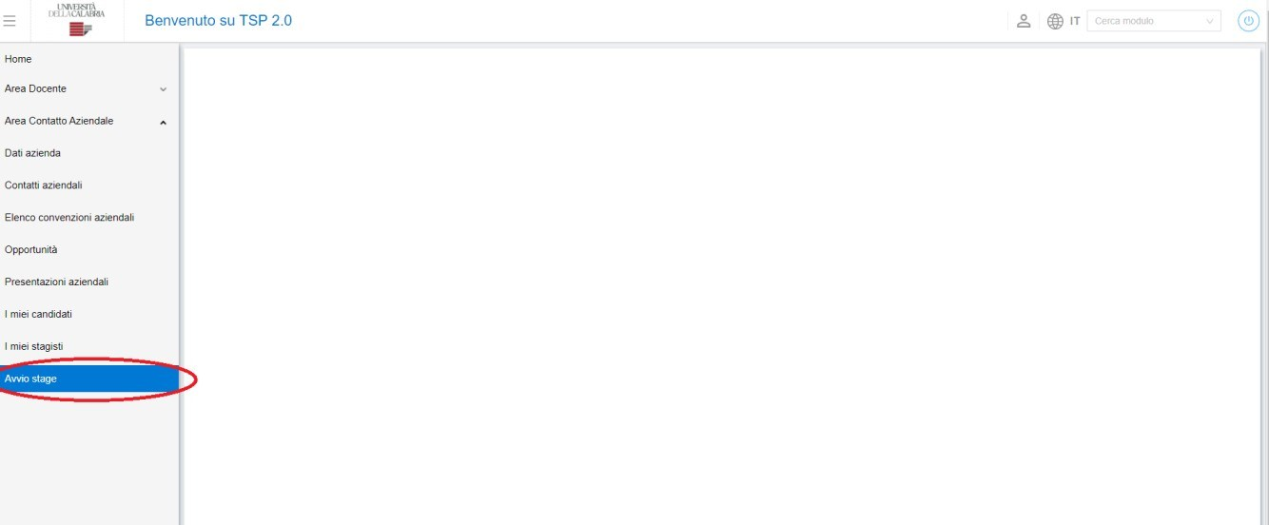
Avviare uno stage
Qualora si conosca già la studentessa/lo studente con cui si vuole avviare il tirocinio, è possibile cliccare su «Avvio stage», sotto «Area contatto aziendale», e digitare la matricola della studentessa o dello studente.
GUIDA OPERATIVA TIROCINI CURRICULARI – TSP 2.0

Slide 6
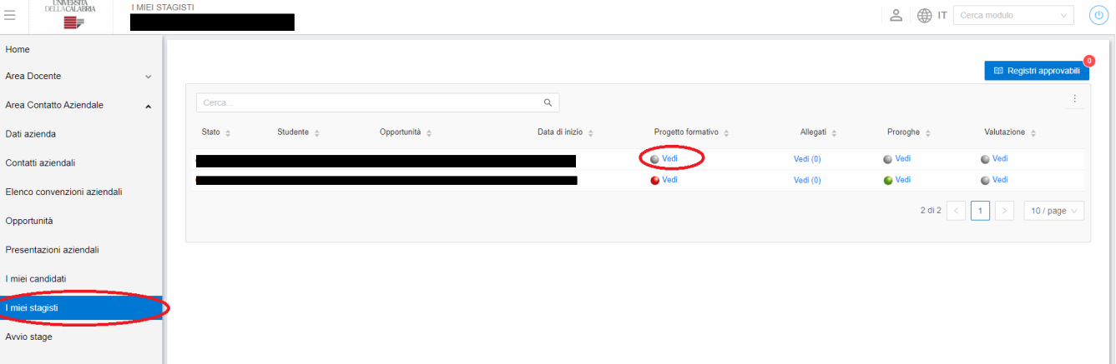
Compilazione progetto formativo
In seguito all’avvio dello stage o, nel caso in cui si riceva una notifica dall’Ufficio Tirocini che informa il/la docente dell’approvazione di una proposta di stage, cliccare sulla voce «I miei stagisti» e avviare la compilazione del progetto formativo.
GUIDA OPERATIVA TIROCINI CURRICULARI – TSP 2.0

Slide 7
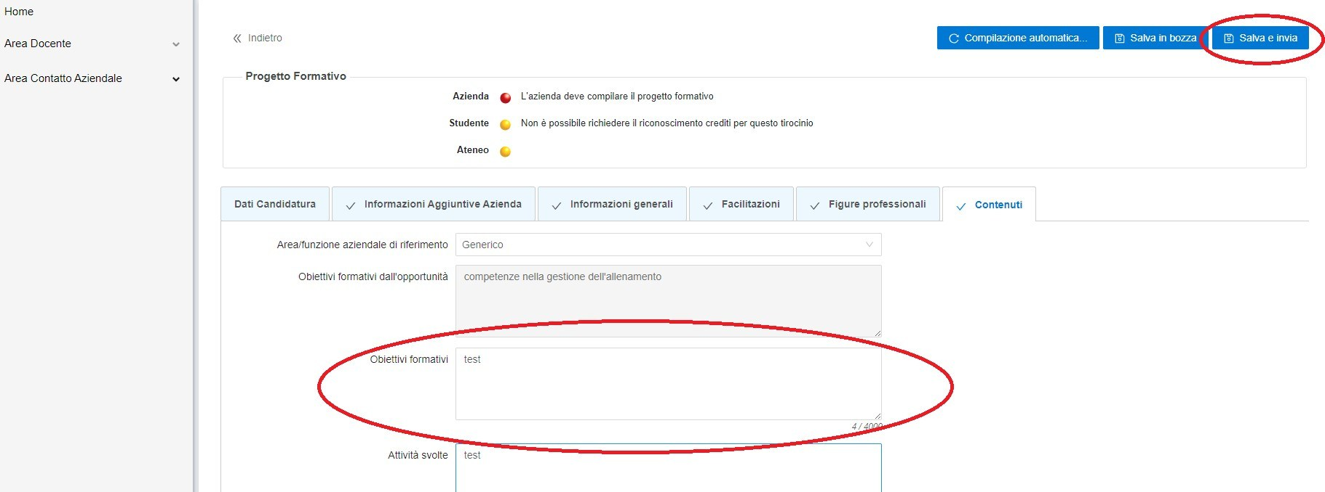
Compilazione progetto formativo
Compilare il progetto formativo in ogni sua parte, avendo cura di riportare interamente gli obiettivi formativi e, infine, di approvarlo.
GUIDA OPERATIVA TIROCINI CURRICULARI – TSP 2.0

Slide 8
Compilazione progetto formativo
Compilare il progetto formativo in ogni sua parte, avendo cura di compilare tutti i campi obbligatori presenti nelle varie schede e, infine, di approvarlo.
GUIDA OPERATIVA TIROCINI CURRICULARI – TSP 2.0

Slide 9
Conferma del progetto formativo e avvio del tirocinio
Una volta approvato il progetto formativo:
• lo/la studente/ssa conferma il progetto formativo, avendo cura di inserire la data di conseguimento del corso di formazione generale in materia di salute e sicurezza sul lavoro;
• l’Ufficio Tirocini del Dipartimento conferma il progetto formativo.
Una volta inserite le conferme necessarie da parte di tutti i soggetti coinvolti, il tirocinio passa allo stato AVVIATO (sempre visibile nella sezione «I miei stagisti»).
Solo dopo il passaggio allo stato «avviato» è possibile iniziare le attività di tirocinio.
GUIDA OPERATIVA TIROCINI CURRICULARI – TSP 2.0

Slide 10
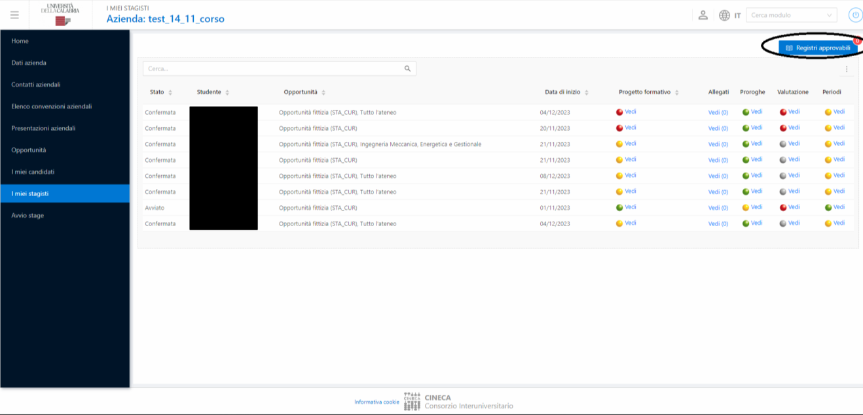
Approvazione del registro presenze e compilazione del questionario
Al termine del periodo di tirocinio, il/la tutor aziendale deve:
• verificare e approvare il registro presenze (accessibile dalla voce «Periodi», sempre, o dal pulsante apposito, solo al termine dello stage);
• compilare il questionario di valutazione finale (accessibile dalla voce «Valutazione»).
Entrambi sono disponibili nella sezione «I miei stagisti».
GUIDA OPERATIVA TIROCINI CURRICULARI – TSP 2.0

Slide 11
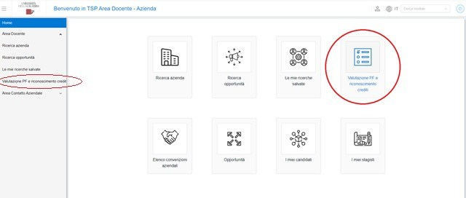
Riconoscimento CFU e approvazione definitiva
Terminati i passaggi sopra indicati, e solo dopo aver ricevuto la notifica dell’Ufficio Tirocini che autorizza il riconoscimento dei CFU in carriera, è possibile approvare il riconoscimento cliccando su «Valutazione PF e riconoscimento crediti».
GUIDA OPERATIVA TIROCINI CURRICULARI – TSP 2.0

Slide 12
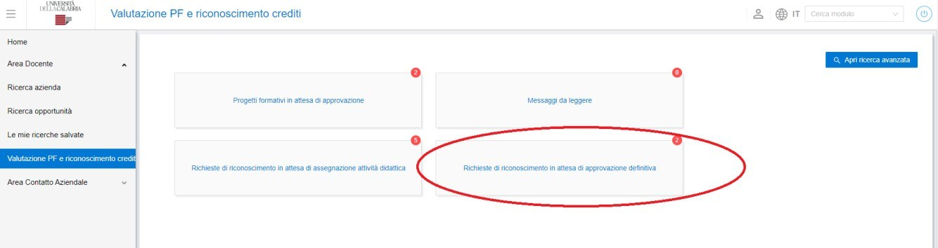
Riconoscimento CFU e approvazione definitiva
Poi cliccare su «Richieste di riconoscimento in attesa di approvazione definitiva».
GUIDA OPERATIVA TIROCINI CURRICULARI – TSP 2.0

Slide 13
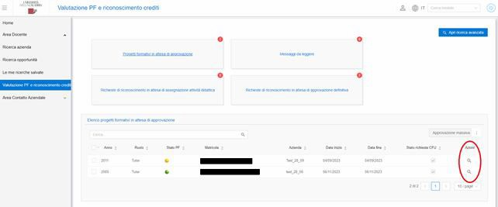
Riconoscimento CFU e approvazione definitiva
Selezionare la studentessa/lo studente attraverso la lente d’ingrandimento nella colonna «Azioni».
GUIDA OPERATIVA TIROCINI CURRICULARI – TSP 2.0

Slide 14
TIROCINI ESTERNI
GUIDA OPERATIVA TIROCINI CURRICULARI – TSP 2.0

Slide 15
Validazione del progetto formativo e approvazione
Nel caso dei tirocini esterni, il/la docente deve validare i contenuti del progetto formativo già compilato dall’azienda e confermato dallo/dalla studente/ssa, cliccando su «Valutazione PF e riconoscimento crediti» sotto «Area docente».
GUIDA OPERATIVA TIROCINI CURRICULARI – TSP 2.0

Slide 16
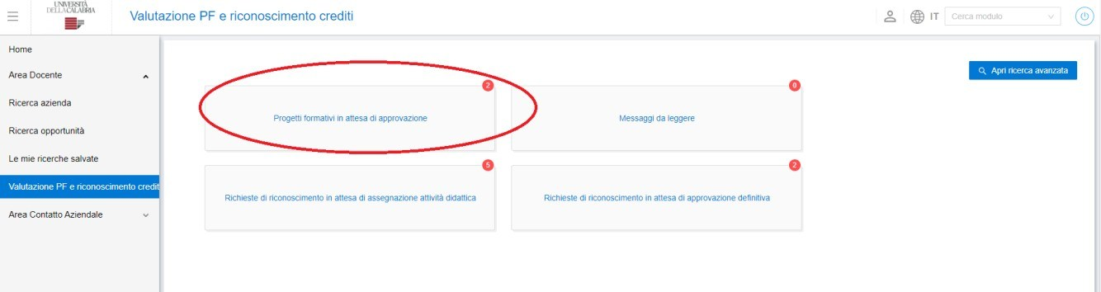
Validazione del progetto formativo e approvazione
Poi cliccare su «Progetti formativi in attesa di approvazione».
GUIDA OPERATIVA TIROCINI CURRICULARI – TSP 2.0

Slide 17
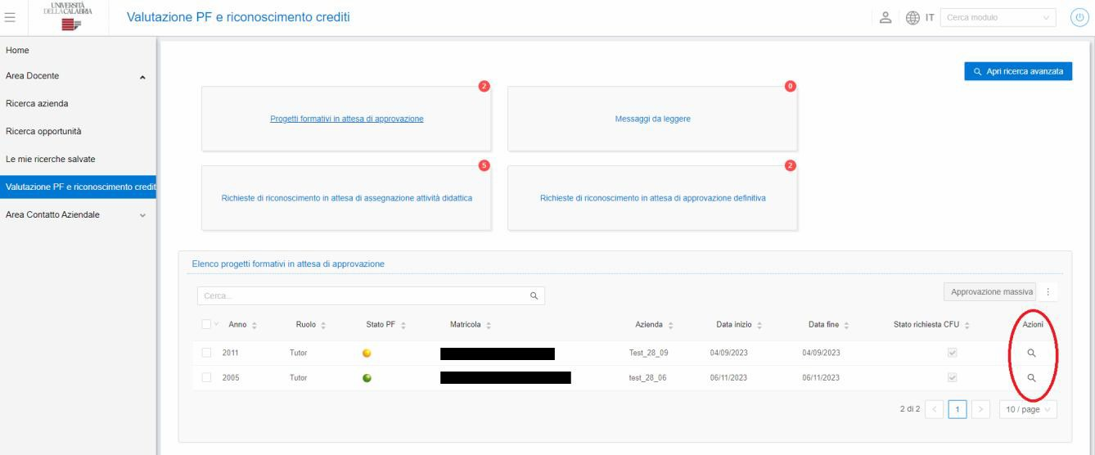
Validazione del progetto formativo e approvazione
Accedere al progetto formativo attraverso la voce «Azioni» per verificarne i contenuti.
GUIDA OPERATIVA TIROCINI CURRICULARI – TSP 2.0

Slide 18

Validazione del progetto formativo e approvazione
È possibile anche approvare in blocco i progetti formativi in attesa di approvazione, selezionando quelli desiderati (flag sulla sinistra) e cliccando sull’apposita voce.
GUIDA OPERATIVA TIROCINI CURRICULARI – TSP 2.0

Slide 19
Riconoscimento CFU e approvazione definitiva
Dopo aver ricevuto la notifica dell’Ufficio Tirocini che autorizza il riconoscimento dei CFU in carriera, è possibile approvare il riconoscimento cliccando su «Valutazione PF e riconoscimento crediti», come già indicato nelle slide 11, 12 e 13.
GUIDA OPERATIVA TIROCINI CURRICULARI – TSP 2.0

